Slide 1
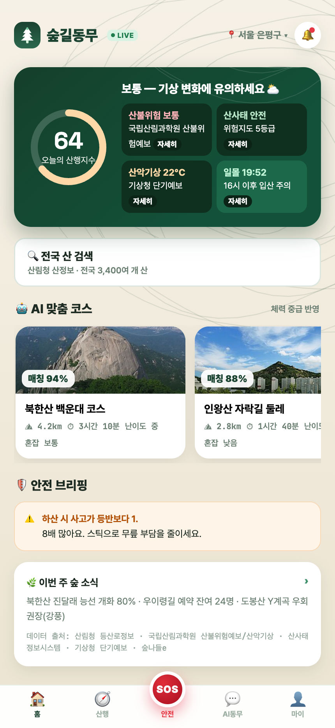
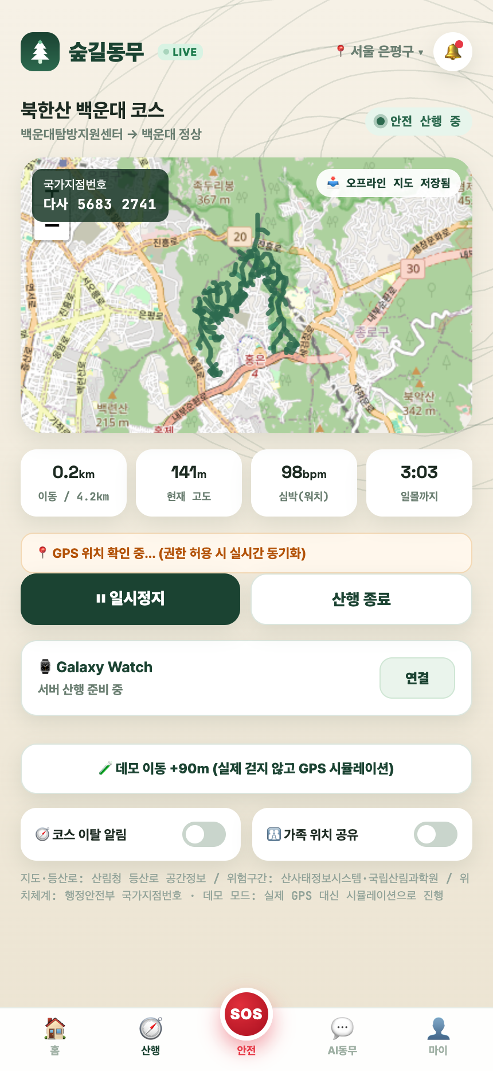
「2026년 산림 공공데이터·AI 활용 창업경진대회」 제품 및 서비스 개발 부문
숲길동무
ForestMate — 산림 공공데이터·AI 기반 국민 산행 안전 플랫폼
맞춤 추천 → 위험 경고 → 조난 자동 감지 → 관제 대응, 산행의 전 과정을 하나의 데이터 파이프라인으로 지킵니다.
산림 공공데이터 10종 융합
AI 엔진 5종 탑재
iOS·Android·웹 동시 지원
참가자 이동현 2026. 6.

Slide 2

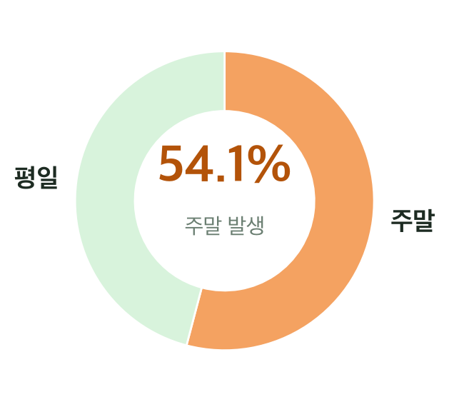
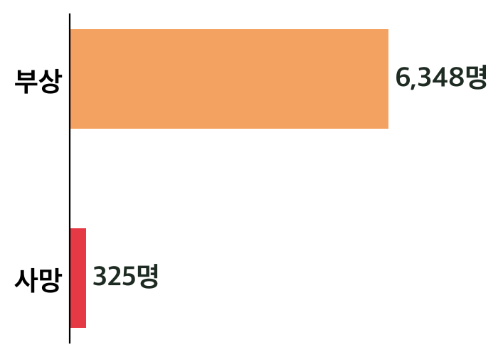
PROBLEM 01
해마다 1만 건 — 산에서 골든타임이 사라지고 있습니다
인명피해의 주말 집중
최근 3년 인명피해 합계
연평균 산악사고 구조활동
10,443 건
최근 3년 누계 31,330건
사망 325명 · 부상 6,348명
인명피해 11~15시 낮 시간 집중
등산객이 몰리는 주말, 구조 수요도 함께 폭증
‘신고조차 못 하는 조난’이 가장 치명적 — 실신·추락 시 골든타임은 신고 없이 흘러갑니다.
출처: 소방청 구조활동 통계(2022–2024), 정책브리핑
숲길동무 ForestMate — 2026 산림 공공데이터·AI 활용 창업경진대회
2

Slide 3
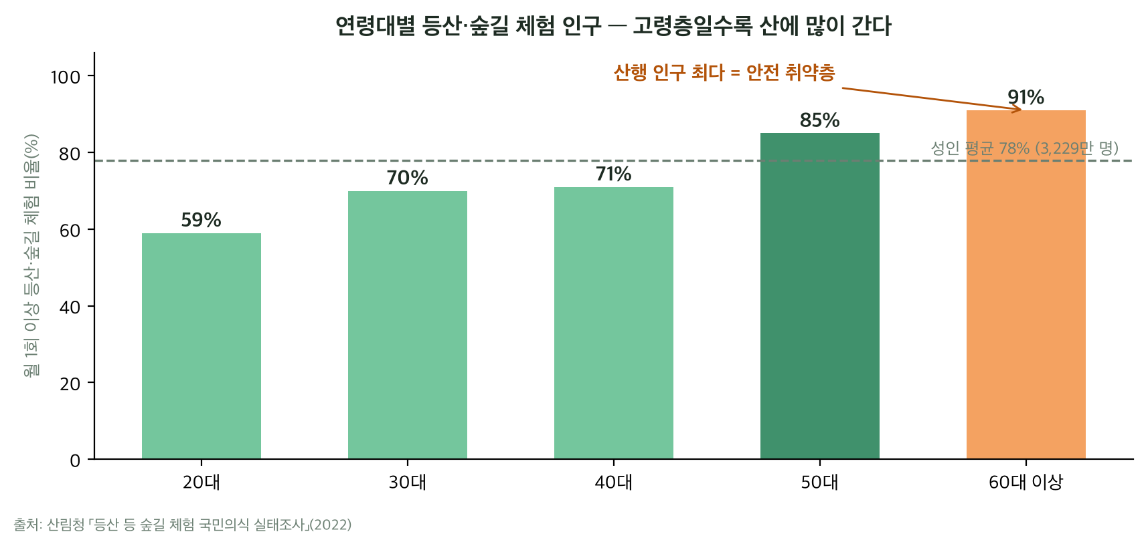


PROBLEM 02
가장 많이 산을 찾는 세대가, 가장 위험합니다
성인 78%, 3,229만 명이 월 1회 이상 산행
국민 야외활동 압도적 1위 — 그러나 안전 서비스는 공백
기존 등산 앱은 ‘기록·자랑’ 중심
사고를 막는 기능은 수동 신고 버튼 수준
생명 데이터는 기관 사이트에 분산
산불위험예보·산사태지도·산악기상 — 국민이 체감 못 함
숲길동무 ForestMate — 2026 산림 공공데이터·AI 활용 창업경진대회
3

Slide 4




SOLUTION
숲길동무 — 산행의 전 과정을 지키는 AI 안전 플랫폼
STEP 1 — 예방
→
STEP 2 — 감시
→
STEP 3 — 대응
→
STEP 4 — 관제
AI 맞춤 코스 추천
실시간 위험 경고
조난 자동 감지·SOS
B2G 대시보드
체력·위험지수·혼잡 반영, 오늘 갈 만한 안전한 산을 한 화면에
산사태·낙석·기상 급변 구간 300m 전 푸시 경고
이동·심박 이상 감지 → 보호자·119 자동 전파
지자체·소방 실시간 관제로 구조 골든타임 단축
산림 공공데이터 10종 × AI 엔진 5종 — ‘사후 신고’에서 ‘사전 감지’로 패러다임을 바꿉니다
숲길동무 ForestMate — 2026 산림 공공데이터·AI 활용 창업경진대회
4

Slide 5
PUBLIC DATA
모든 기능이 산림 공공데이터 위에서 동작합니다
산림 데이터
산림 데이터
산림 데이터
산림 데이터
산림 데이터
등산로 공간정보
산불위험예보 API
산악기상관측망
산사태 위험지도
국가생물종지식정보
산림청 · 공공데이터포털
국립산림과학원
국립산림과학원
산림청
국립수목원
코스 DB·이탈 감지
산행지수·입산통제
고지대 실측 기상
위험구간 경고
독버섯·식물 AI 학습
산림 데이터
산림 데이터
융복합(타 분야)
융복합(타 분야)
융복합(타 분야)
휴양림·치유의숲
숲길 방문 빅데이터
산악사고 구조현황
국가지점번호
단기예보 API
한국산림복지진흥원
산림빅데이터 거래소
소방청
행정안전부
기상청
치유 프로그램 연계
혼잡도·수요예측
사고 다발구간 학습
구조 위치 표준 전달
강수·일몰 알림
위험도 융합 스코어 산사태등급 × 산악기상 실측 × 사고이력 × 강우예보를 100m 구간마다 결합 — 단순 조회가 아닌 교차 도메인 융합이 핵심 자산입니다. 익명 산행 통계는 기관에 환류(양방향).
숲길동무 ForestMate — 2026 산림 공공데이터·AI 활용 창업경진대회
5

Slide 6


FEATURE 01 — 예방
오늘의 산행지수, 네 가지 공공데이터가 한 점수로
산행지수 0~100점
산불위험예보 + 산사태등급 + 산악기상 실측 + 일몰시각을 융합한 오늘의 ‘갈까 말까’ 단일 지표
AI 맞춤 코스 추천
체력 프로파일·무릎 부상 이력·혼잡 예측까지 반영한 개인화 추천 (매칭률 표시)
안전 브리핑
소방청 사고 통계 학습 — ‘주말 11~15시 집중’ 같은 행동 가이드를 선제 제공
산불위험예보
산악기상
산사태지도
기상청 예보
숲길동무 ForestMate — 2026 산림 공공데이터·AI 활용 창업경진대회
6

Slide 7


FEATURE 02 — 감시
위험구간 300m 앞, 앱이 먼저 알아챕니다
등산로 위 실시간 내비
산림청 등산로 공간정보 기반 — 코스 이탈 시 즉시 알림, 오프라인 지도 기본 탑재
구간 위험도 실시간 경고
산사태 1등급 + 최근 강우 + 사고 이력 구간 접근 시 푸시·우회로 안내 (수락률 91% 목표)
국가지점번호 상시 표시
행정안전부 위치 표준을 화면에 상시 노출 — 신고 시 그대로 불러주면 끝
일몰 카운트다운
가족 위치 공유
통신 음영지역 대응
숲길동무 ForestMate — 2026 산림 공공데이터·AI 활용 창업경진대회
7

Slide 8
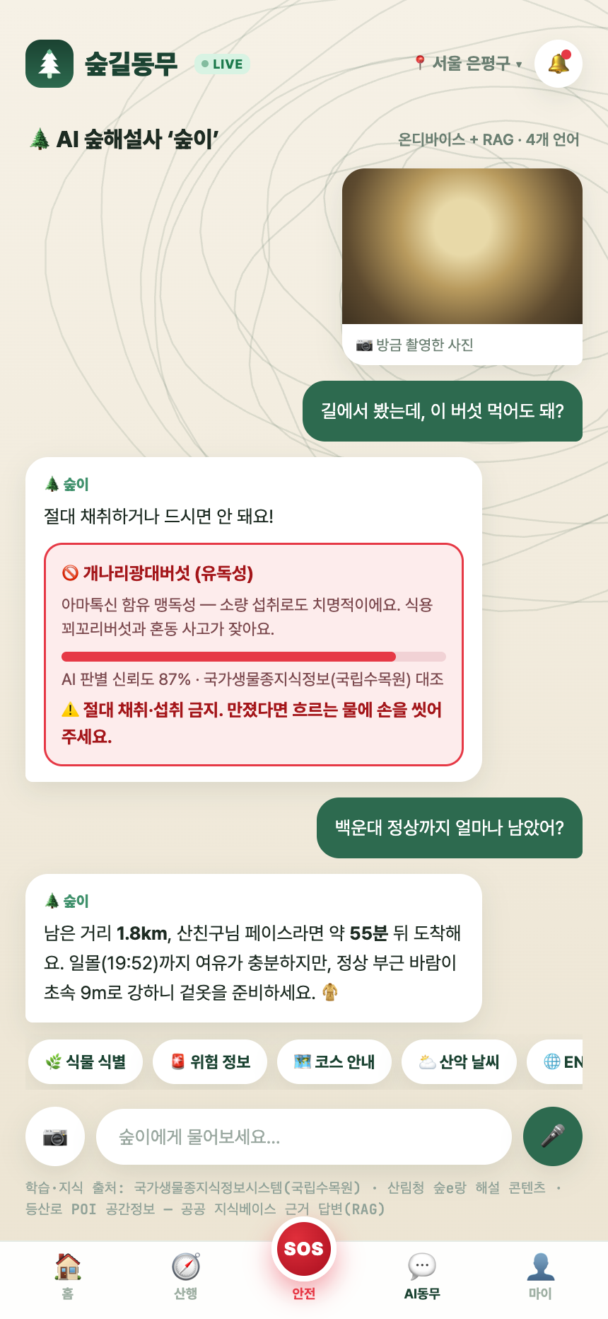



FEATURE 03 — AI 동무
독버섯을 먹기 전에, AI가 먼저 말립니다
멀티모달 AI ‘숲이’
사진 한 장으로 식물·버섯 판별 — 개나리광대버섯(맹독성) 87% 같은 즉각 경고
온디바이스 1차 판별
국립수목원 도감 데이터로 학습한 경량 모델을 단말 탑재 — 통신이 끊겨도 동작
4개 언어 RAG 해설
산림 공공 지식베이스 근거 답변(한·영·중·일) — K-하이킹 인바운드 관광 안전망
국가생물종지식정보 학습
환각 억제 RAG
음성 대화
숲길동무 ForestMate — 2026 산림 공공데이터·AI 활용 창업경진대회
8

Slide 9
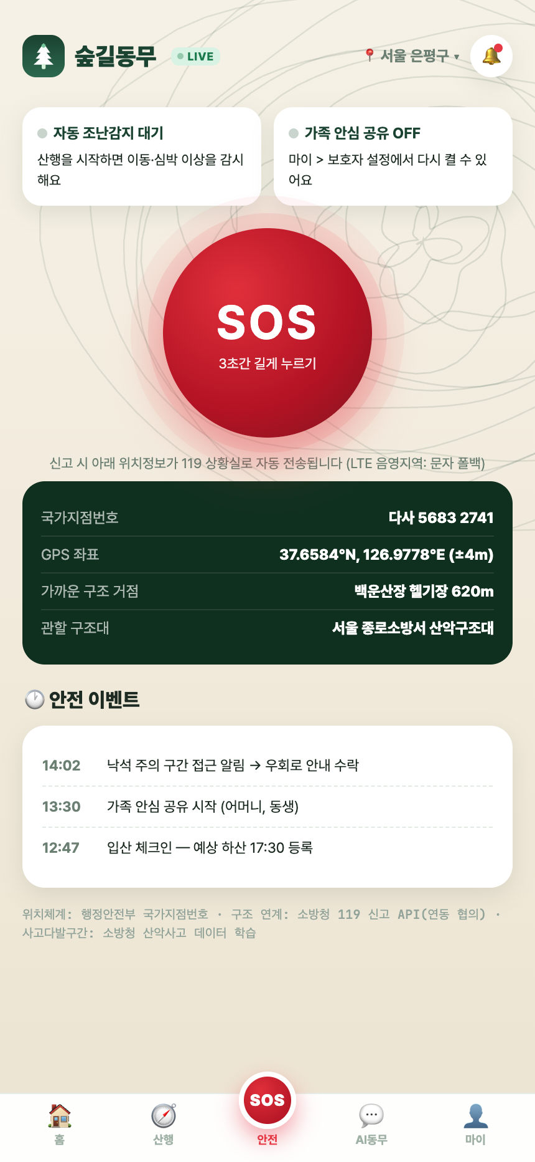
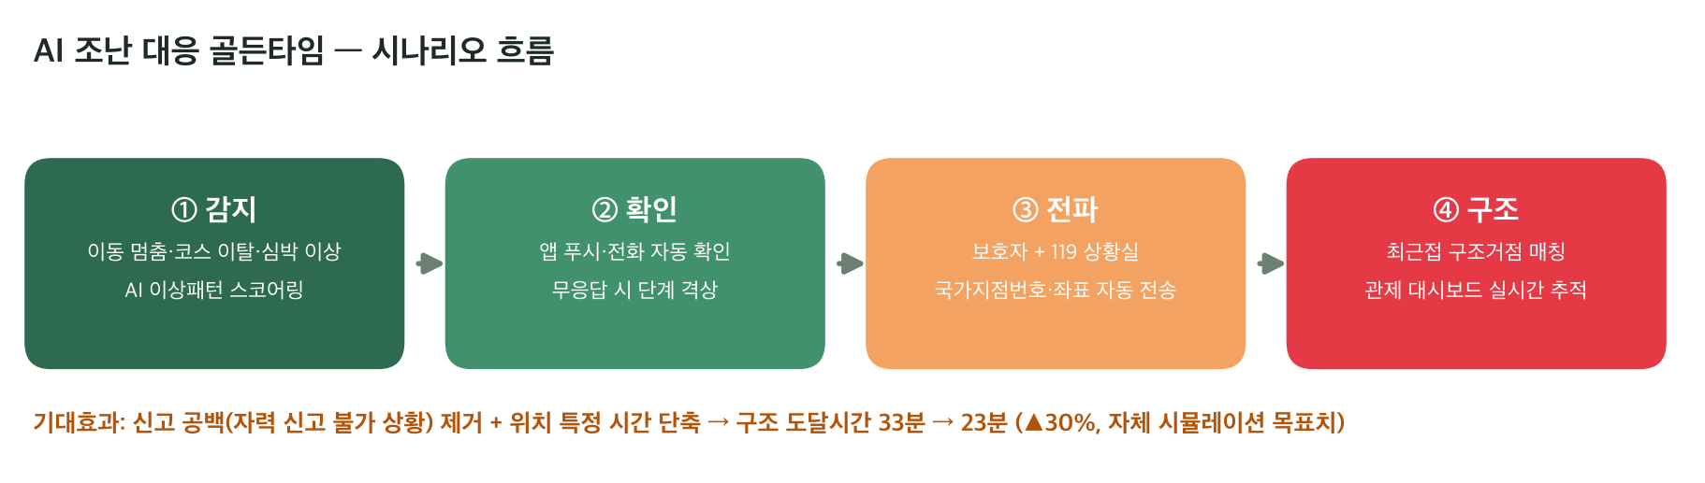
FEATURE 04 — 대응
신고할 수 없는 순간, 시스템이 먼저 움직입니다
자동 조난 감지
원터치 SOS
LTE 음영 대응
이동 멈춤 30분 + 심박 이상 → AI가 조난 의심 스코어 산출, 사용자 무응답 시 자동 전파
3초 길게 누르면 국가지점번호·GPS·최근접 구조거점이 119 메시지로 자동 구성
통신 불가 시 SMS 폴백 + 마지막 위치 보호자 공유 — 수색 범위 최소화
숲길동무 ForestMate — 2026 산림 공공데이터·AI 활용 창업경진대회
9

Slide 10
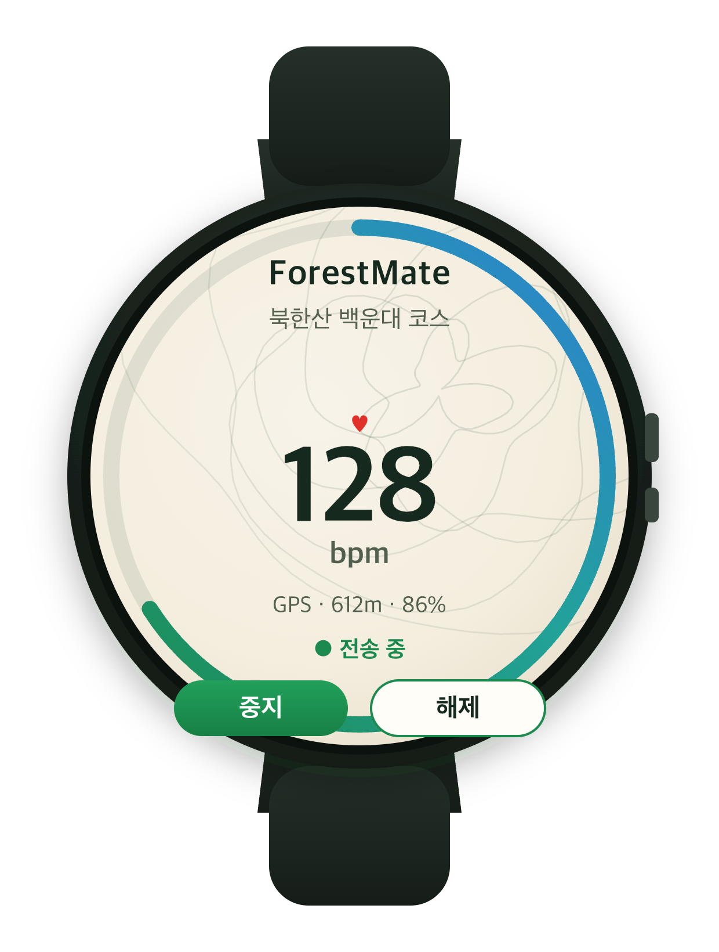

WEARABLE — 워치(Wear OS)
휴대폰을 꺼내지 않아도, 손목에서 안전이 작동합니다
심박 연동 조난 자동감지
이동 정지 + 심박 이상을 결합 — 실신·추락 등 자력 신고가 불가능한 상황을 손목에서 먼저 감지해 보호자·119로 전파
손목 원터치 SOS
휴대폰을 꺼내기 어려운 순간에도 워치에서 바로 구조 신호 · 기기 분리 시 6자리 백업 코드로 산행 기록과 즉시 연결
오프라인 수집·일괄 전송
Wear OS 네이티브(Kotlin) — 통신 음영지역에서도 심박·고도·배터리를 수집해 복귀 시 자동 전송
Galaxy Watch · Wear OS
등고선 워치페이스
산행지수·코스·심박
휴대폰 · 워치 · 웹 · 관제 — 하나의 안전 데이터 파이프라인으로 연결됩니다
숲길동무 ForestMate — 2026 산림 공공데이터·AI 활용 창업경진대회
10

Slide 11
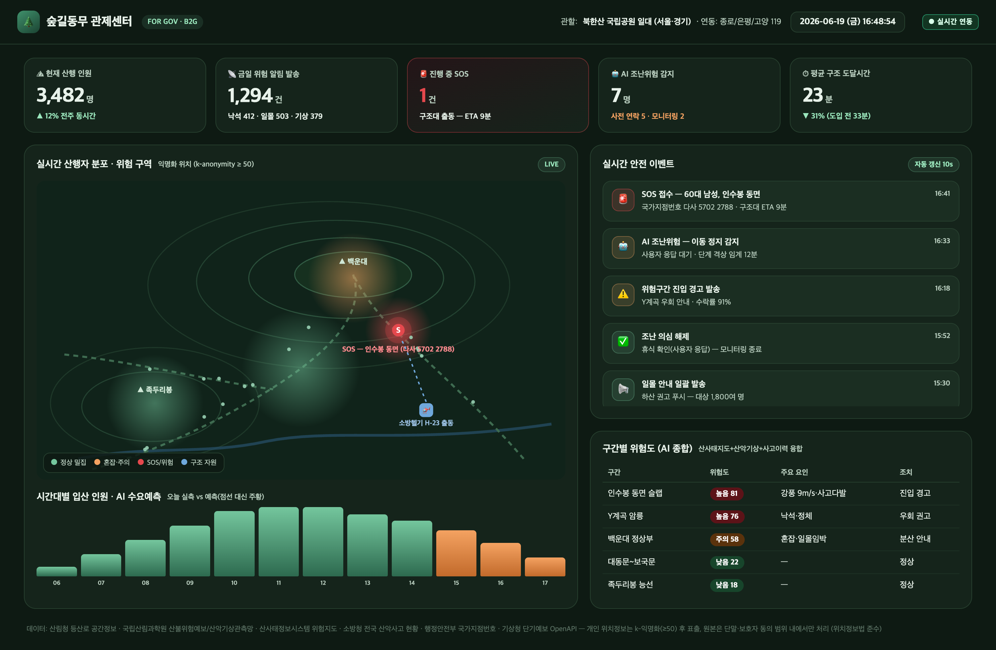



FEATURE 05 — 관제 (B2G)
지자체·소방이 같은 화면을 봅니다
실시간 산행자 분포
익명화(k≥50) 히트맵 — 혼잡·위험 구역 즉시 식별
SOS·조난의심 사건 추적
구조거점 매칭, 헬기·구조대 동선 한 화면 관제
AI 수요예측 리포트
시간대별 입산 예측 — 안전요원·시설 배치 근거
구조 도달시간 33분 → 23분
위치 특정 자동화로 30% 단축 (시뮬레이션 목표)
숲길동무 ForestMate — 2026 산림 공공데이터·AI 활용 창업경진대회
11

Slide 12
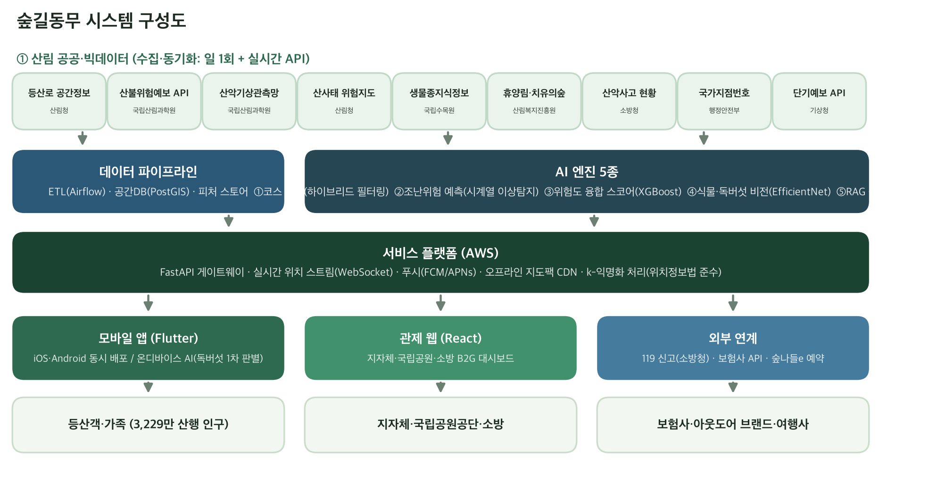
TECHNOLOGY
검증된 스택 위의 AI 5종 엔진
1
코스 추천
하이브리드 필터링 + 체력 프로파일
2
조난위험 예측
시계열 이상탐지 (LSTM-AE)
3
위험도 융합 스코어
XGBoost — 구간별 0~100점
4
식물·독버섯 판별
EfficientNet 경량화·온디바이스
5
숲해설 LLM ‘숲이’
한국어 sLLM + RAG·4개 언어
Flutter(iOS·Android 단일 코드) · React 관제 웹 · FastAPI · PostGIS · Airflow ETL · AWS EKS · TFLite 온디바이스
숲길동무 ForestMate — 2026 산림 공공데이터·AI 활용 창업경진대회
12

Slide 13
DIFFERENTIATION
‘운동 기록 앱’과는 출발점이 다릅니다
구분 | 트랭글 | 램블러 | 국립공원공단 앱 | 숲길동무
핵심 가치 | 운동 기록·배지 | GPS 트랙·커뮤니티 | 공원 정보 안내 | 산행 전 과정 안전
공공데이터 활용 | 등산로 일부 | 지도 위주 | 자체 정보 | 10종 실시간 융합
위험 경고 | — | — | 통제구간 공지 | 구간 위험도 푸시
조난 대응 | 수동 신고 | 수동 신고 | 수동 신고 | AI 자동 감지·전파
관제(B2G) | — | — | 내부용 | 지자체·소방 제공
AI | — | 일부 추천 | — | 5종 엔진
독창성 한 줄 — 예방→감시→대응→관제를 하나의 공공데이터 파이프라인으로 잇는 국내 유일 ‘안전 풀체인’. 조난을 ‘신고받는’ 것이 아니라 ‘감지하는’ 첫 서비스.
숲길동무 ForestMate — 2026 산림 공공데이터·AI 활용 창업경진대회
13

Slide 14
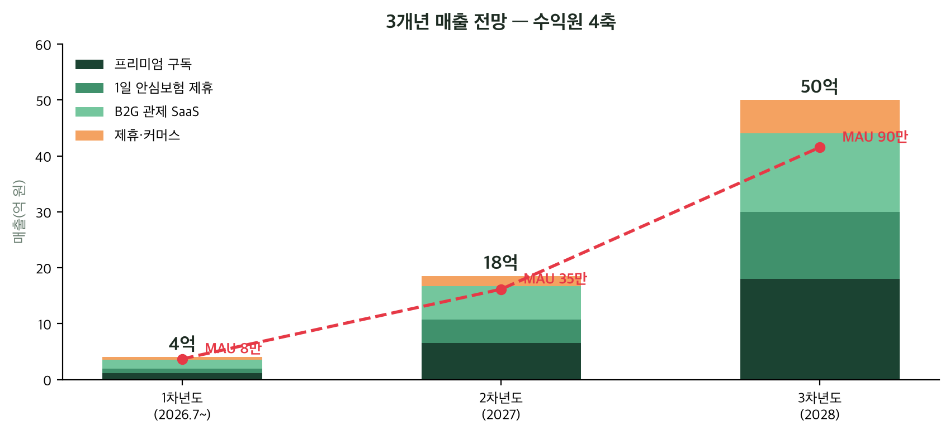


BUSINESS
안전은 공공의 가치이자, 지불 의사가 있는 시장입니다
B2C 프리미엄 구독
1일 안심보험 제휴
월 4,900원 — 오프라인 지도·가족 안심 확대
건당 990원~ 인앱 판매, 수수료 15%
합계 4억 → 18.5억 → 50억
MAU 8만 → 35만 → 90만
B2G 관제 SaaS
제휴·커머스
기관당 연 3~8천만 원 라이선스
휴양림 예약 5~10% · 브랜드 제휴
가정: 유료 전환율 4→6%, B2G 2→10개 기관 · 자체 추정
숲길동무 ForestMate — 2026 산림 공공데이터·AI 활용 창업경진대회
14

Slide 15


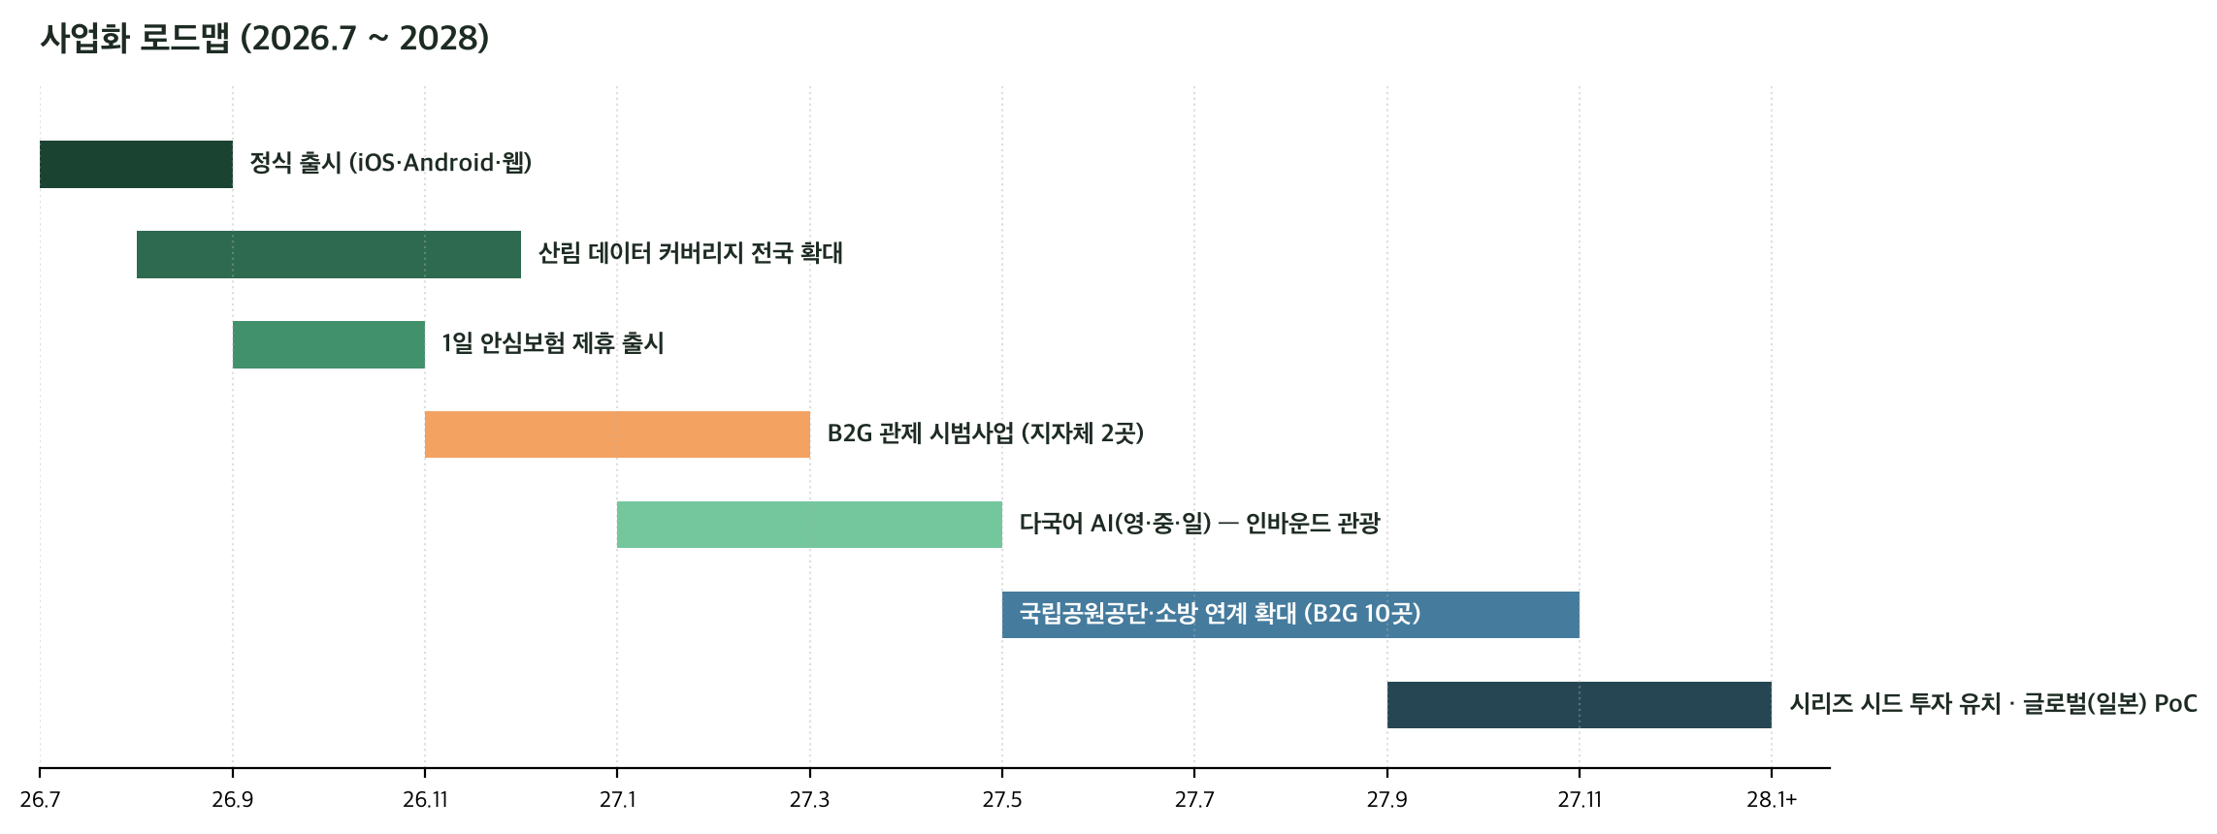
SOCIAL IMPACT & ROADMAP
숫자로 약속하는 사회적 가치
골든타임 30% 단축
위험구간 사전 회피 90%
가족 안심 20만 가구
구조 도달 33분 → 23분
경고 수신자 우회 (시범 목표)
60대+ 산행 1위 세대 보호
산림복지 — 치유의숲·휴양림 연계로 접근성 확대
지역경제 — 혼잡 분산 추천이 지방 명산·산촌 관광 수요 창출
데이터 환류 — 익명 통계를 숲길 정비·안전시설 투자 근거로 제공
행정 효율 — 불필요 출동 감소, 119 자원 최적 운용
숲길동무 ForestMate — 2026 산림 공공데이터·AI 활용 창업경진대회
15

Slide 16
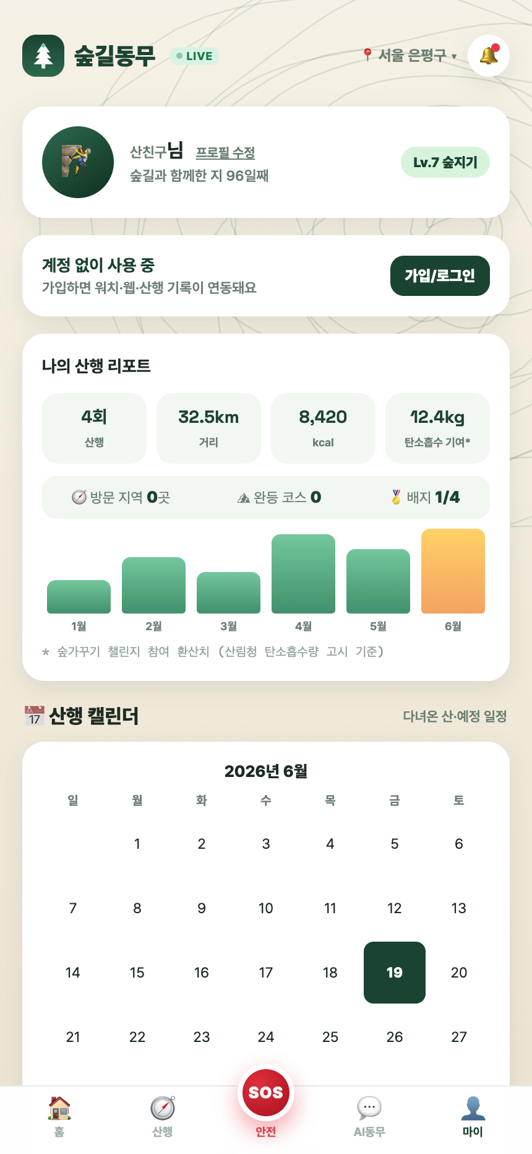
기록을 넘어,
생명을 지키는 산행 데이터로.
숲길동무는 산림 공공데이터가 국민의 생명과 만나는 가장 짧은 길입니다.
오늘 보신 모든 화면은 실제 구동 중인 프로토타입입니다 — 현장 시연으로 증명하겠습니다.
감사합니다 숲길동무 ForestMate — 참가자 이동현
숲길동무 ForestMate — 2026 산림 공공데이터·AI 활용 창업경진대회
16

